Slide 1



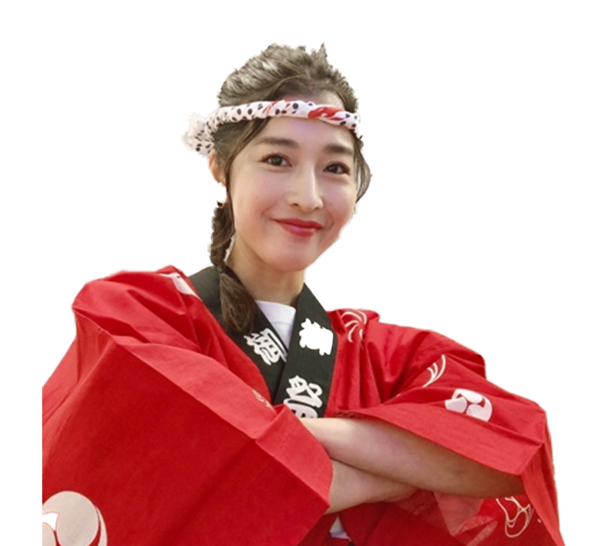


開催日時
2024年9月2日(月)
午後2時～午後3時

